Slide 1
SNS Text를 통한 감정 분석
인공지능
컴퓨터공학과-2020108269 -정현석
2024.11.00

Slide 2
목차
1
서론/필요성
2
관련 연구/사례
SNS Text 감정 분석을 선택한
이유 및 필요성
SNS Text 감정분석에 대한
연구 및 관련 자료
3
전체 개요
4
다이어그램/데이터 설명
SNS Text의 데이터 및 테스트 설명하기 전
간략한 전체 흐름
SNS Text 감정분석에 사용될 데이터 설명
및 데이터 시각화 하려는 다이어그램 설명
5
데이터 테스트 및 설명
6
결론/소감
코드를 통한 감정분석 한 결과 설명 및
사용된 코드설명
데이터 테스트 결과에 대한 결론
프로잭트를 진행하면서 얻은 소감

Slide 3
서론
SNS Text 감정 분석을 선택한 이유
SNS는 사람들이 감정을 표현하고 의견을 나누는 중요한 공간이다. 여기 쌓인 텍스트 데이터를 통해 사람들의 감정과 사회적 반응을 분석하면, 여론 파악이나 고객 요구 이해 등 여러 분야에 활용할 수 있다. 이 프로젝트는 SNS 텍스트 감정 분석을 통해 사람들의 감정을 구조적으로 이해하고, 다양한 응용 가능성을 탐구하기 위해 진행하게 되었다.

Slide 4
서론
필요성
실시간 여론 파악: sns 텍스트는 실시간으로 업데이트되기 때문에 빠르게 변화하는 여론이나 사회적 반응을 즉각적으로 파악할 수 있어서, 기업이나 기관은 고객의 요구와 사회적 반응에 민첩하게 대응이 가능하다
정책 및 마케팅 전략 수립: 감정 분석을 통해 특정 이슈에 대한 사람들의 긍정적 또는 부정적 반응을 예측하고, 이를 바탕으로 정책이나 마케팅 전략을 효과적으로 설계가 가능하다.
정서 및 심리 분석 활용: SNS 데이터를 활용해 개인 또는 집단의 감정 변화를 분석함으로써 정신 건강과 관련된 연구나 심리 상태 모니터링에도 기여가 가능하다.

Slide 5
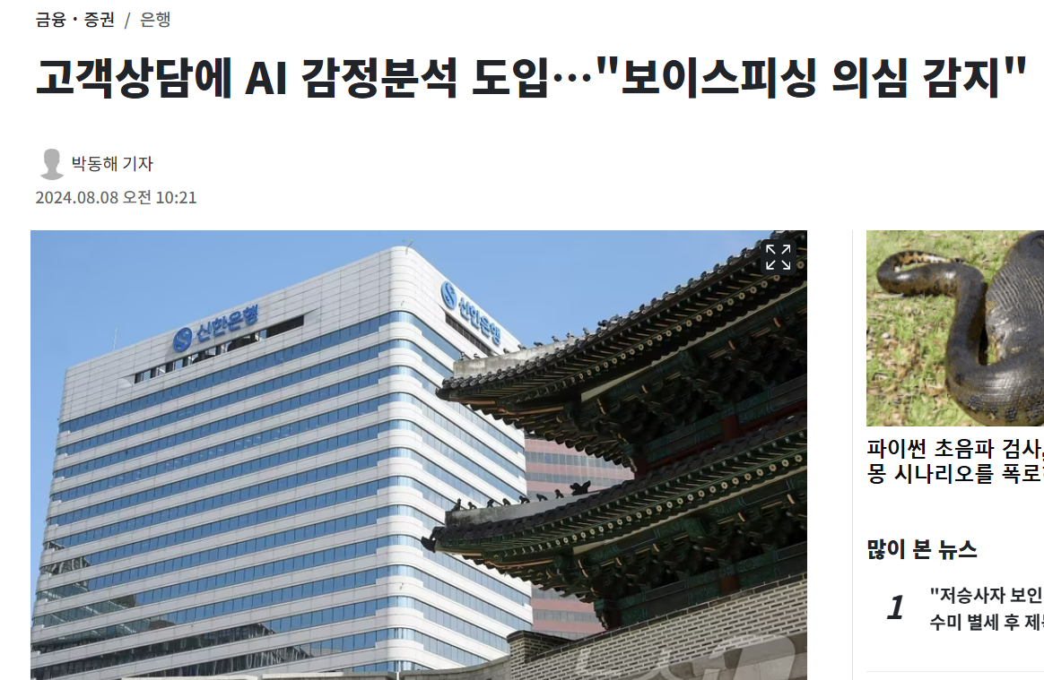
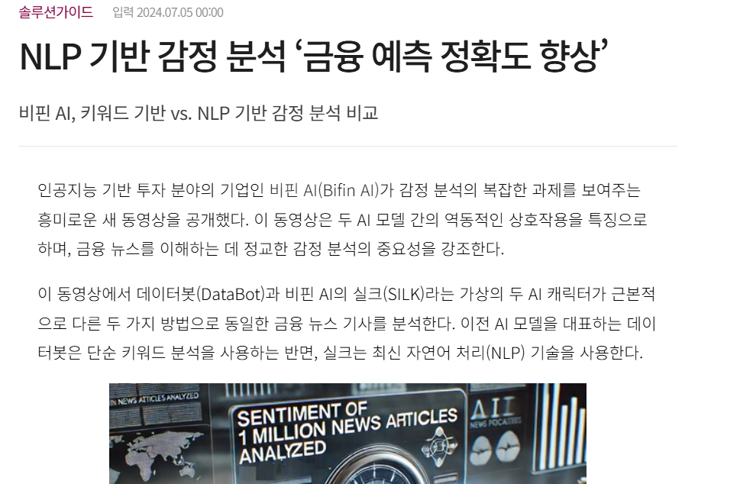
관련 사례
감정분석을 사용한 사례
[1]고객상담에 AI 감정분석 도입: AI의 감정분석을 통하여 보이스피싱을 예방하고 방지한다.
[2]NLP 기반 감정 분석 '금융 예측 정확도 향상': 감정분석을 통해 금융 주식에 관한 예측도를 측정하고 정확도를 향상시킨다.
출처:[1] https://www.ajunews.com/view/20240808093929241
[2]https://www.gttkorea.com/news/articleView.html?idxno=11891

Slide 6
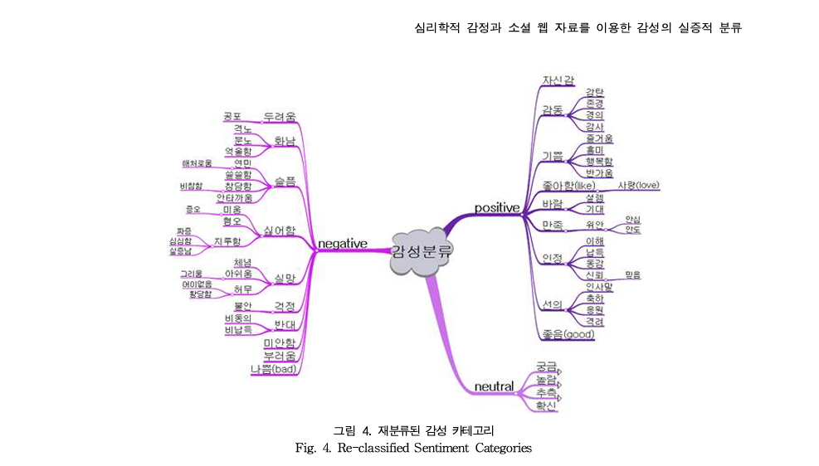
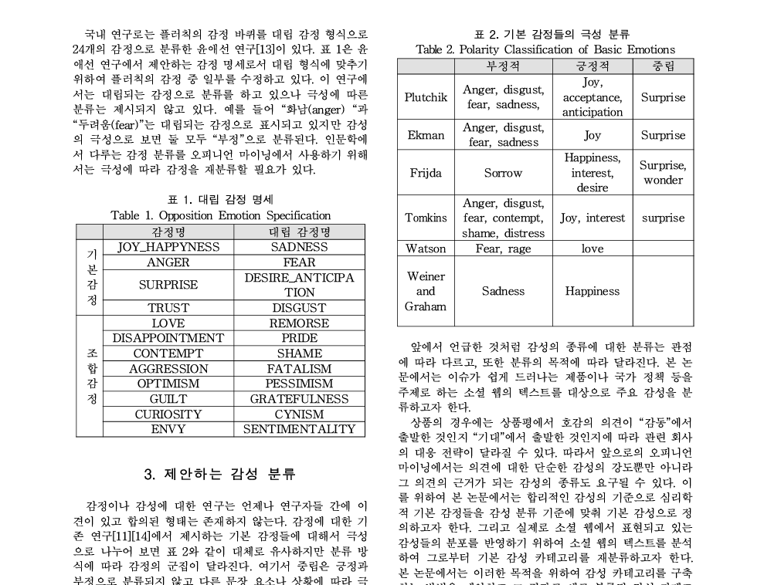
관련 연구/내용
SNS Text 감정분석 참고 논문
심리학적 감정 사용: 플러칙의 감정 바퀴 등 심리학적 감정 모델을 기반으로 감정을 정의하여 감정 분류의 정확도를 높였다. 따라서 이러한 감정 분류는 감정의 세부적 종류를 제시할 수 있다.
감정 정보 추출 및 프레임 구성: 감정 정보 프레임을 구성하여 감정의 강도와 극성 을 기준으로 감정을 재분류 했다. 여기에서는 기쁨 ,신뢰 ,슬픔 ,분노 등 23개의감정 카테고리가 제시되었다.
출처: 장문수-심리학적 감정과 소셜 웹 자료를 이용한 감성의 실증적 분류 2012-10

Slide 7
전체 개요
SNS Text 감정분석 구축하여 사람들의 감정을 분석
데이터 수집 밎 전처리: kaggle에 있는 가공된 데이터 csv를 가지고 와서 데이터 수집 및 전처리
감정 분석 모델 구축: 자연어 처리 및 머신 러닝 기법을 사용하여 텍스트의 감정을 분류하는 모델을 구축(kaggle에 있는 오픈 소스 가지고 옴)
분석 및 시각화: 분석 결과를 통해 감정의 패턴 변화를 파악하고, 데이터 시각화 결과를 도출(꺾은선 그래프, 막대 그래프 사용)

Slide 8
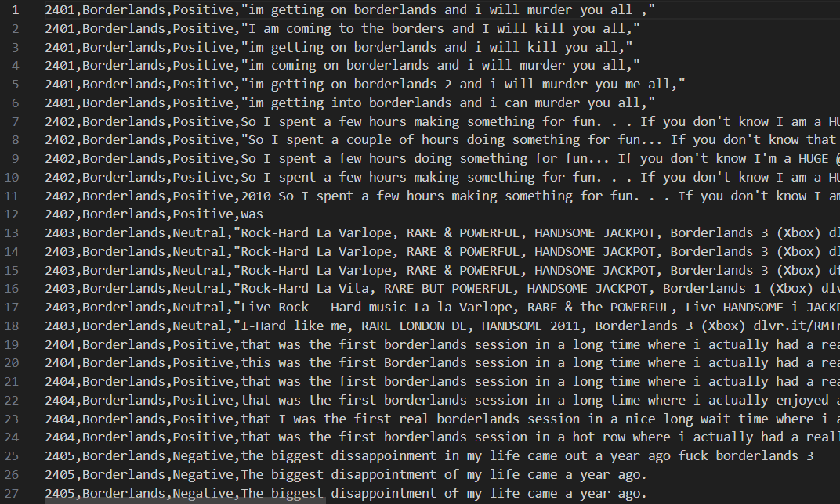
데이터 셋
SNS​ 감정 분석에 사용될 데이터 셋
트위터의 보더랜드라는 게임과 관련
총 74682개의 트위터 댓글들을 학습
데이터 셋 출처: https://www.kaggle.com/models/ruhul20/twitter-sentiment-analysis?select=twitter_training.csv

Slide 9
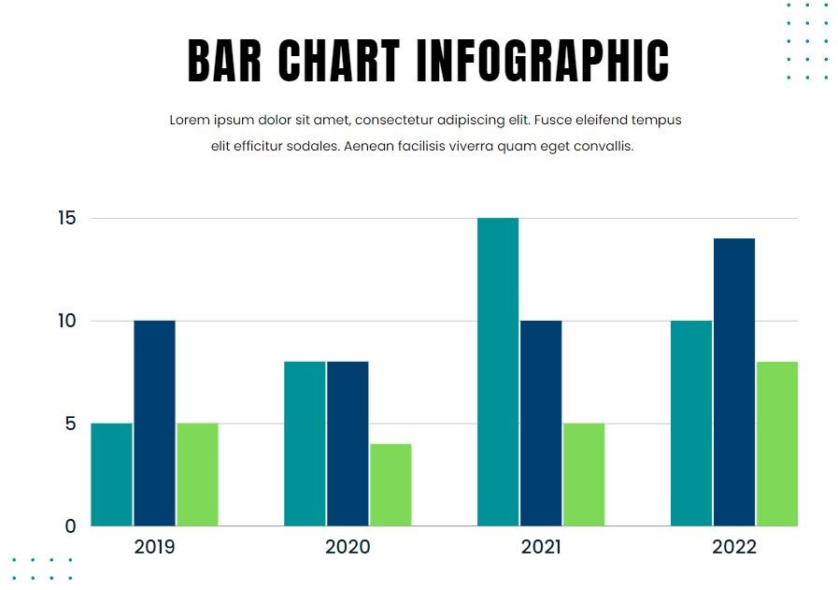
데이터 시각화
막대 그래프
감정 비율 비교: 특정 시점이나 기간별로 긍정적 , 부정적, 중립적 감정의 비울을 직관적으로 보여준다.
카테고리별 감정 분포: 특정 주제나 키워드별 감정 분포를 비교할 떄 유용함
그림 출처: https://boardmix.com/kr/skills/bar-graph/

Slide 10
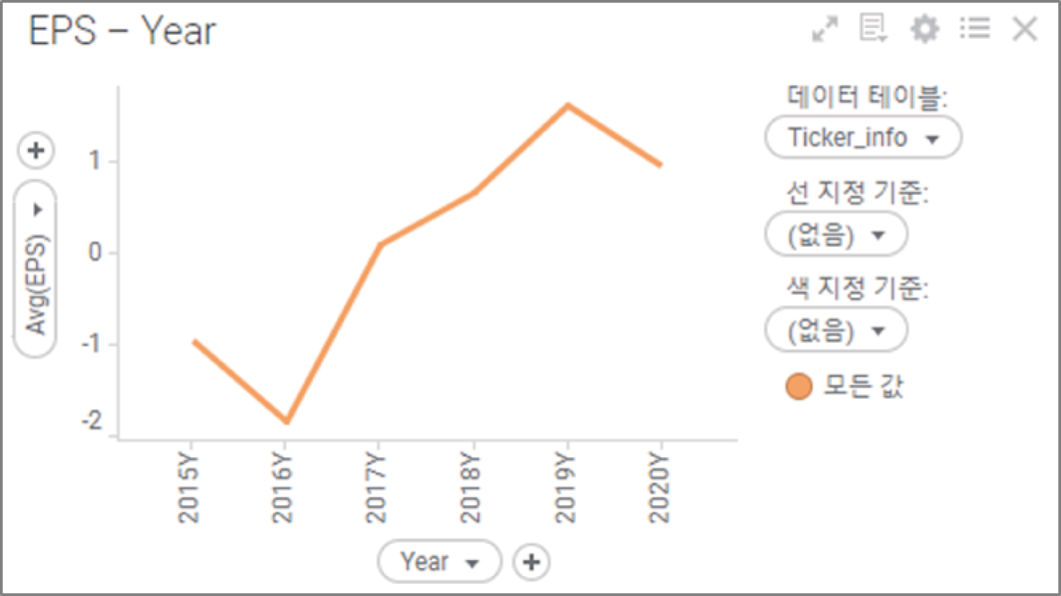
데이터 시각화
꺾은선 그래프
시간의 따른 감정 변화 추이: 특정 주제에 대한 감정 변화가 시간에 따라 어떻게 달라지는지 시각화
트랜드 파악: 감정이 특정 시점에 증가하거나 감소하는 패턴을 찾는데 유용
그림 출처: https://wikidocs.net/161049

